Slide 1

IDA Pro
Hex-Rays Decompiler
Easy Cheat Tricks

Slide 2

Hello!
aaaddress1(ADR)
Reverse Engineering Skills
Windows
Android
TDoHacker Core Member
Hack Bot
CrackShield / MapleHack
Tower Of Savior
FaceBook
CSharp,C/C++,Assembly x86 Python,Smali,Pascal,VB.NET

Slide 3


Slide 4


Slide 5


Slide 6
Outline
動機
IDA Pro Hex-Rays Decompiler是什麼
如何理解ASM Opcode並推導出C Code
意外的Fire Eye欺騙IDA Pro的梗
IDA Pro Hex-Rays Decompiler解析弱點
Q&A

Slide 7
動機

Slide 8


Slide 9
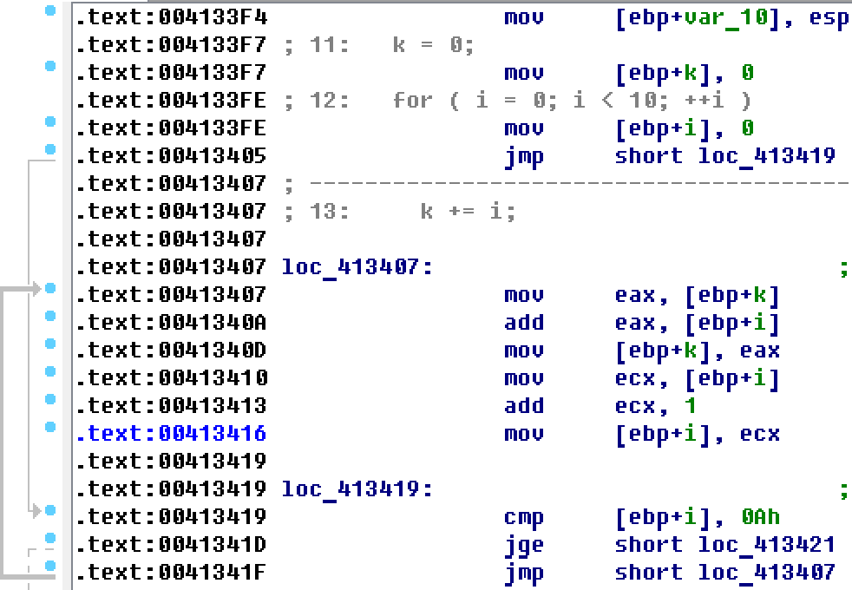

Slide 10
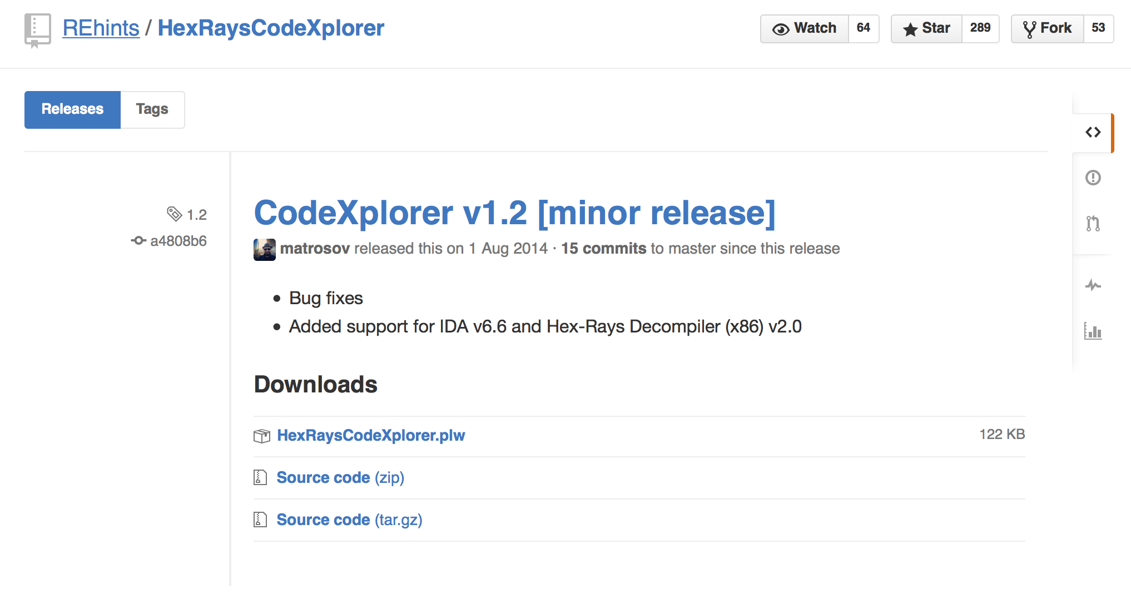

Slide 11



Slide 12
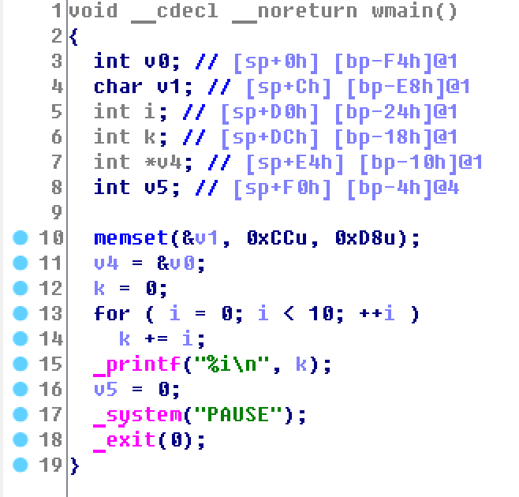

Slide 13
Live Demo
IDA Pro F5第一次試按就上手

Slide 14
F5超好按
→ 分析記憶體
→ 數位鑑識大神
→ 我超會逆向、破解
→ 我超強
→ IDA Pro好棒棒！

Slide 15
如何理解ASM Opcode
並推導出C Code

Slide 16
ASM → C
MessageBoxA( Arg1, Arg2, Arg3, Arg4);
push Arg4
push Arg3
push Arg2
push Arg1
call MessageBoxA

Slide 17
ASM → C
int a = 2,b = 3,c = 0;
c = a + b + 0x50;
mov eax,[a]
add eax,[b]
add eax,0x50
mov [c],eax
mov eax, [a]
mov ecx, [b]
lea edx,[eax+ecx+0x50]
mov [c],edx

Slide 18
ASM → C
int a = 2,c = 0;
c = a * 5 ;
mov eax, [a]
lea edx,[eax*4+eax]
mov [c],edx

Slide 19
ASM → C
for (int i = 0; i < 500; i++)
{
/*...Do Anything You Want…*/
}

Slide 20
ASM → C
Project1._GetExceptDLLinfo+FFA - xor eax,eax
Project1._GetExceptDLLinfo+FFC - mov [ebp-0C],eax
Project1._GetExceptDLLinfo+FFF - inc [ebp-0C]
.
.
.
Project1._GetExceptDLLinfo+1002- cmp [ebp-0C],000001F4
Project1._GetExceptDLLinfo+1009- jnge Project1._GetExceptDLLinfo+FFF

Slide 21
ASM → C
for (int i = 2; i < 500; i++)
{
/*...Do Anything You Want…*/
}

Slide 22
ASM → C
Project1._GetExceptDLLinfo+FFA - mov [ebp-0C],00000002
Project1._GetExceptDLLinfo+1001- inc [ebp-0C]
.
.
.
.
Project1._GetExceptDLLinfo+1004- cmp [ebp-0C],000001F4
Project1._GetExceptDLLinfo+100B- jnge Project1._GetExceptDLLinfo+1001

Slide 23
ASM → C
switch (a)
{
case 1:break;
case 2:break;
default:
}
mov eax,[a]
cmp eax,1
Je case_1
cmp eax,2
Je case_2
Jmp Default

Slide 24
ASM → C
switch (a)
{
case 1:break;
case 2:break;
default:
}
mov eax,[a]
dec eax
Je case_1
dec eax
Je case_2
Jmp Default

Slide 25
ASM → C
switch (a)
{
case 1: break;
case 10:break;
default:
}
mov eax,[a]
dec eax
Je case_1
sub eax,9
Je case_2
Jmp Default

Slide 26
IDA Pro Hex-Rays Decompiler解析弱點

Slide 27
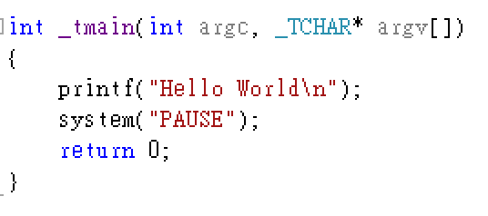

Slide 28
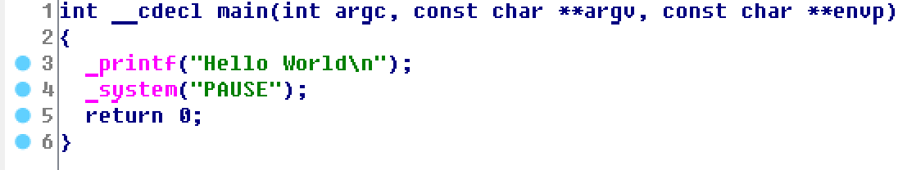

Slide 29
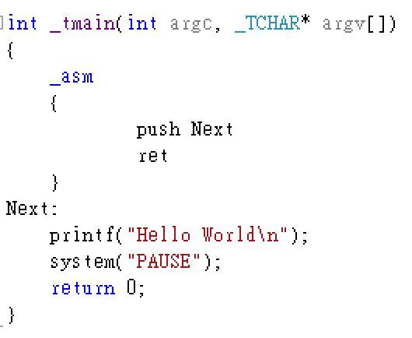

Slide 31
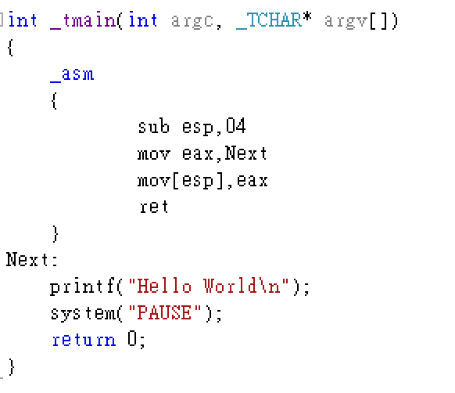

Slide 33
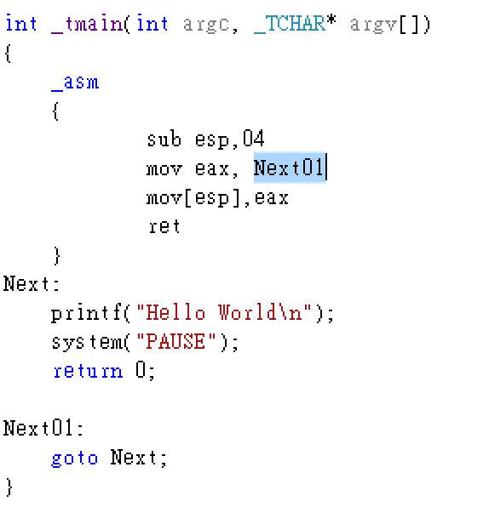

Slide 34
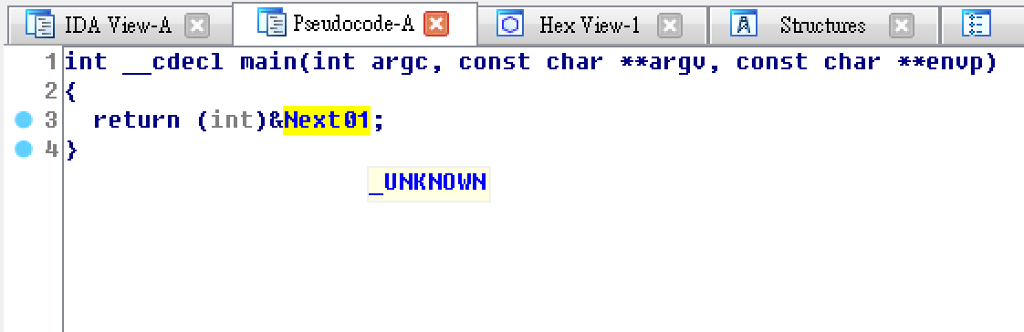

Slide 35
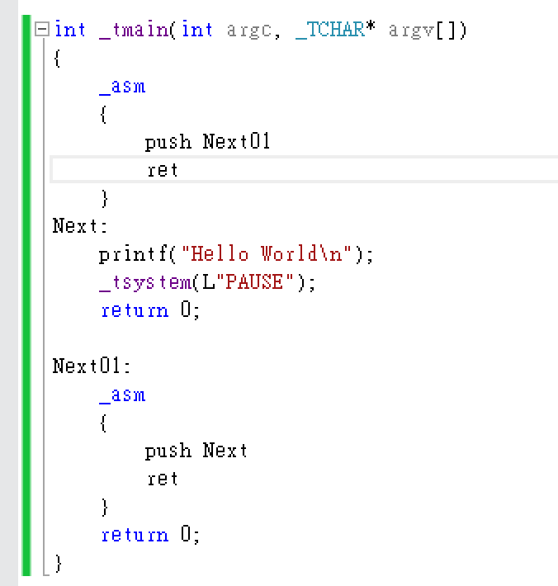

Slide 36

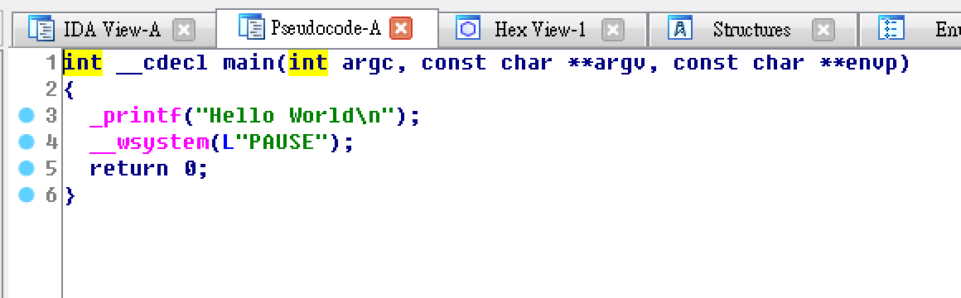

Slide 37
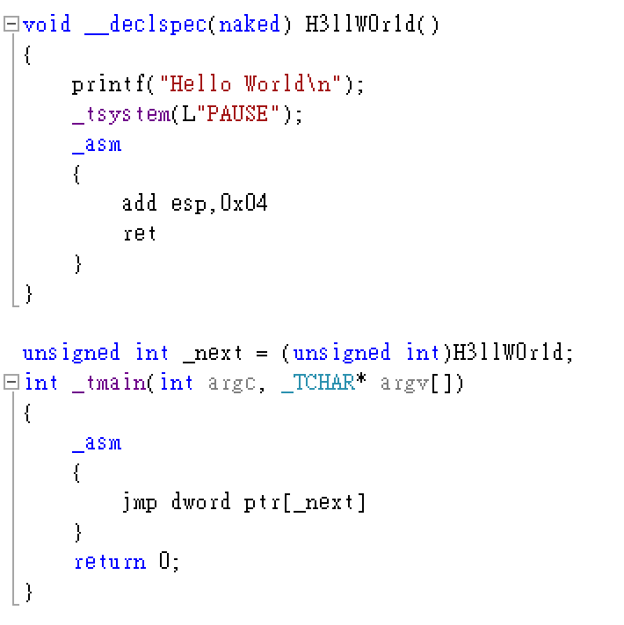

Slide 38
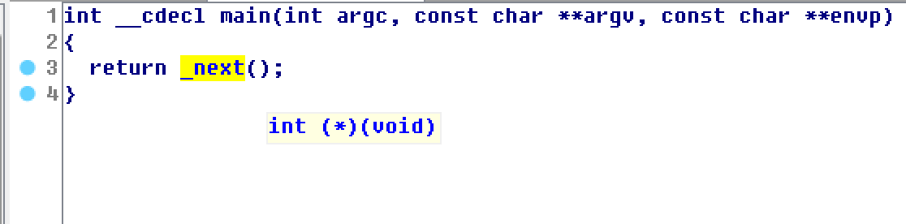

Slide 40
以上這樣做邏輯順序置換，
IDA很快就暈了

Slide 41


Slide 42
喔，啊所以咧？
這很簡單啊
這可以幹嘛？

Slide 43

說到這個，不得不提一下
Flare-On CTF 2015

Slide 44
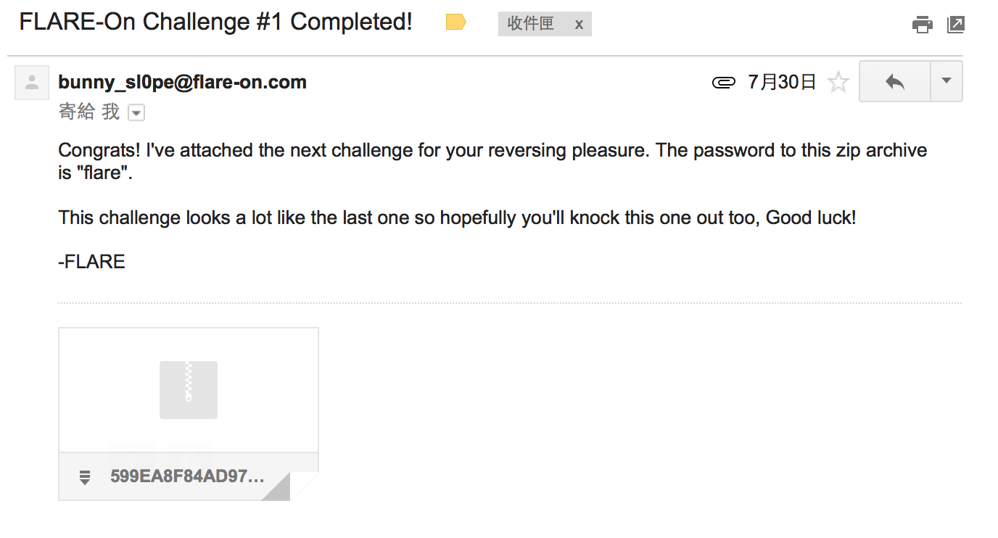


Slide 45
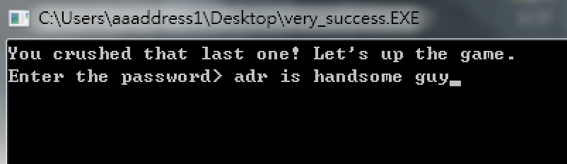

Slide 46
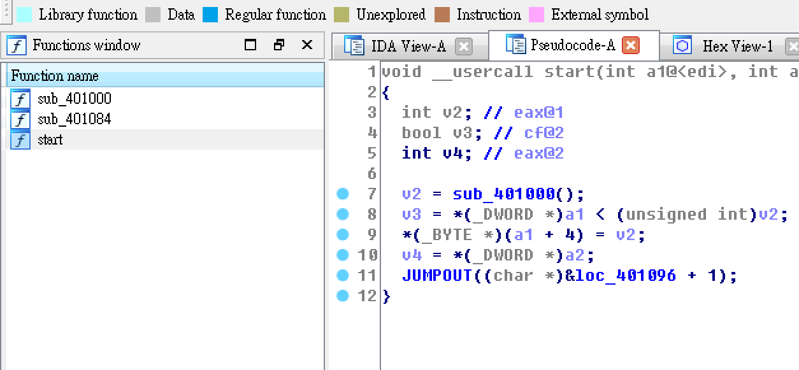

Slide 47
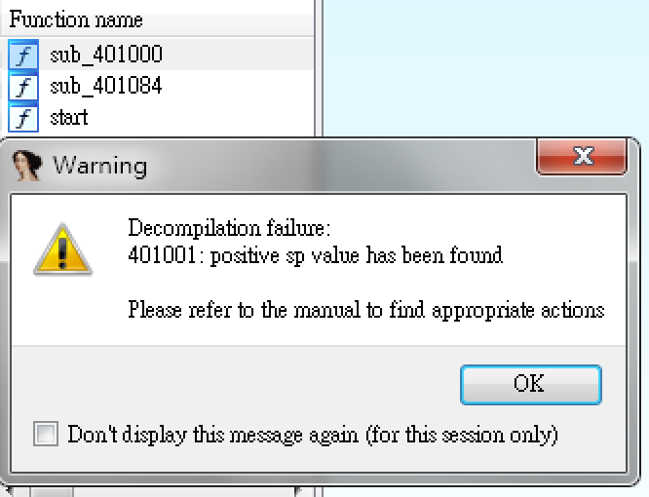

Slide 48
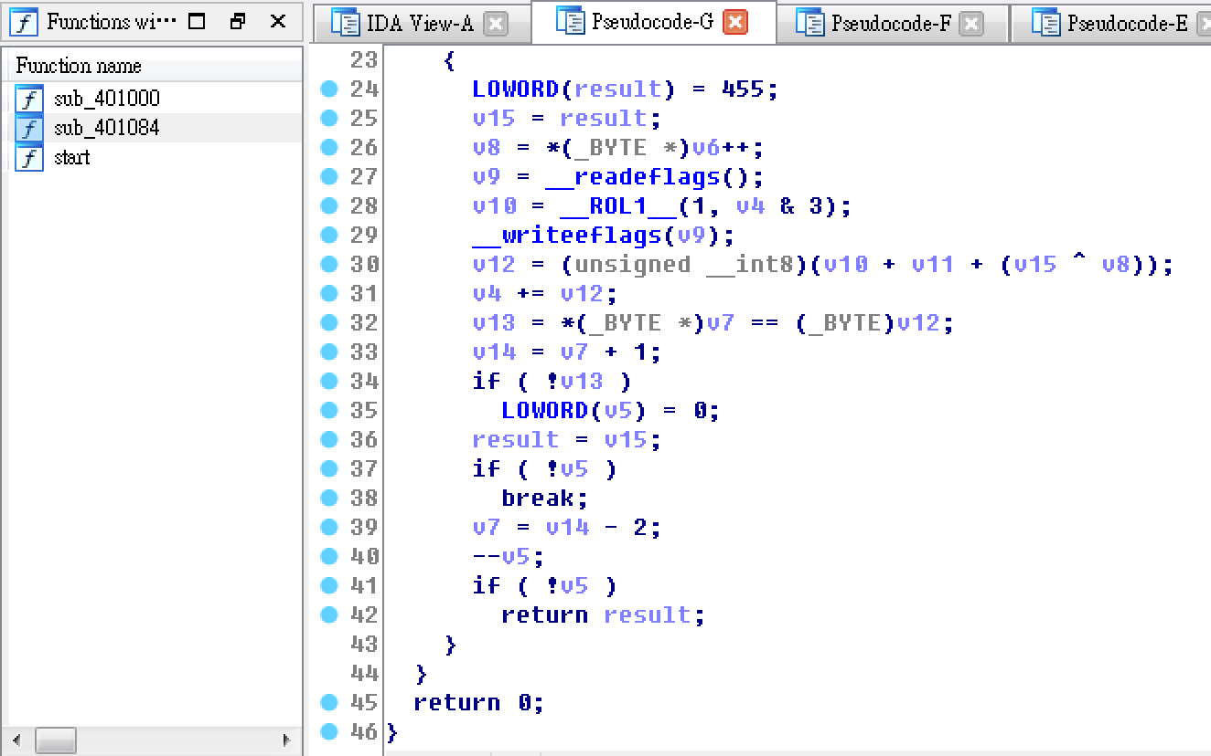

Slide 49
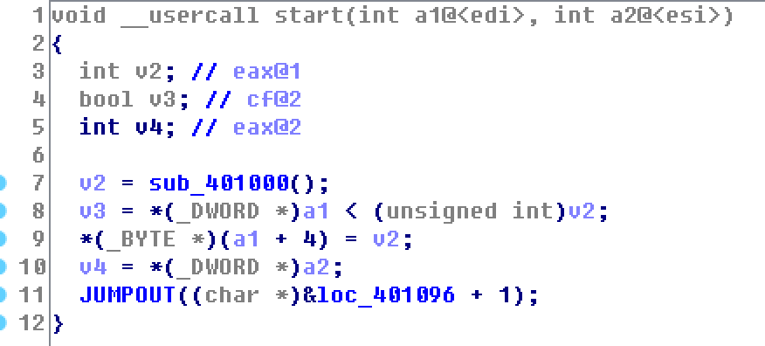

Slide 50
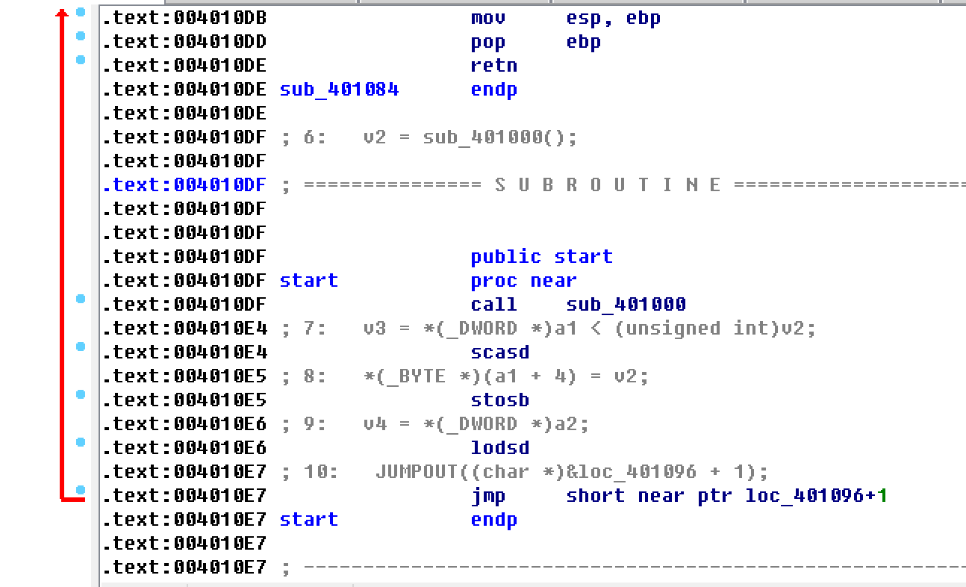

Slide 51
IDA Pro在反組譯解析時，
解析到第一個ret或者非迴圈的Jmp即當作函數尾

Slide 53
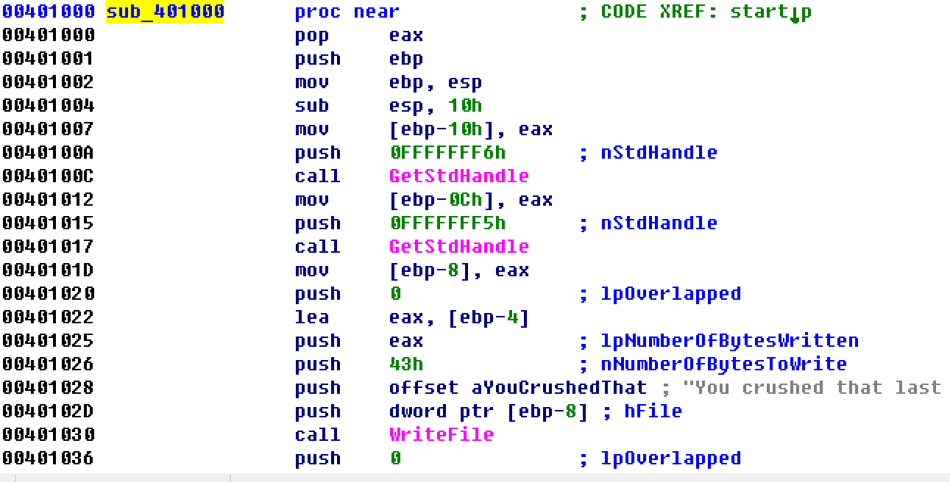

Slide 54
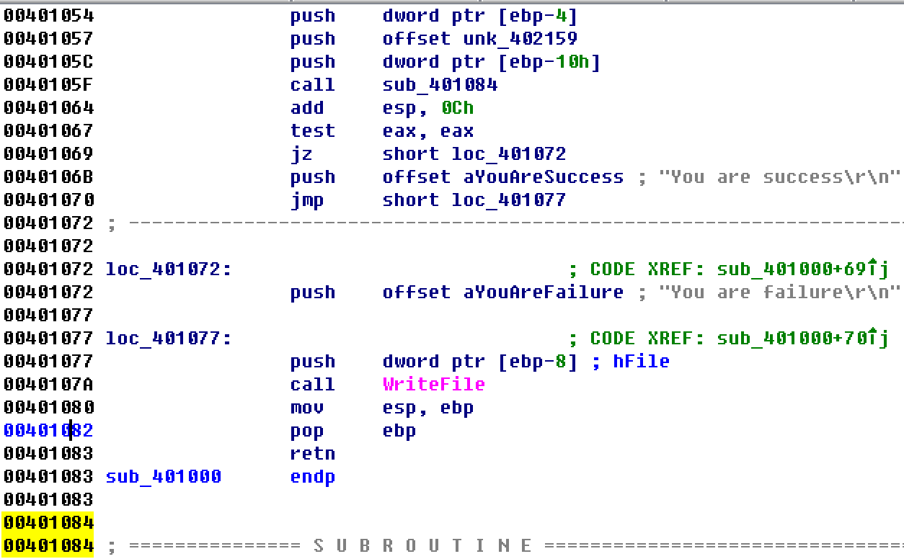

Slide 55
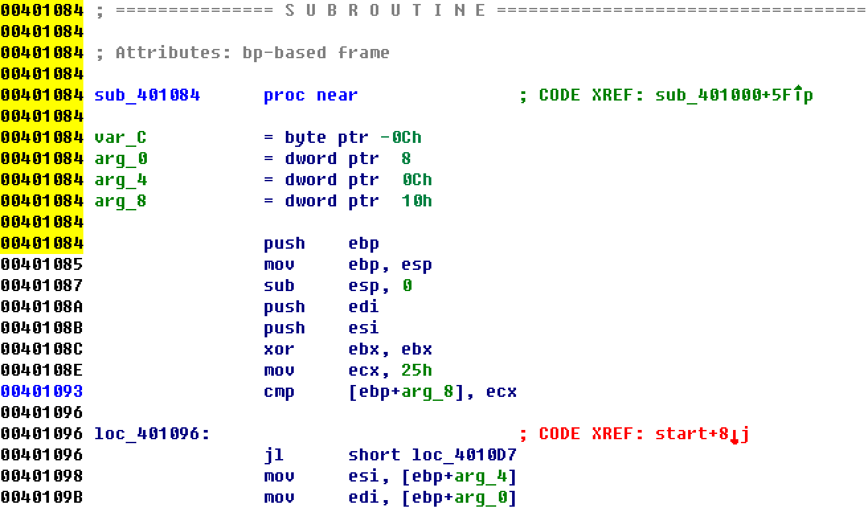

Slide 57
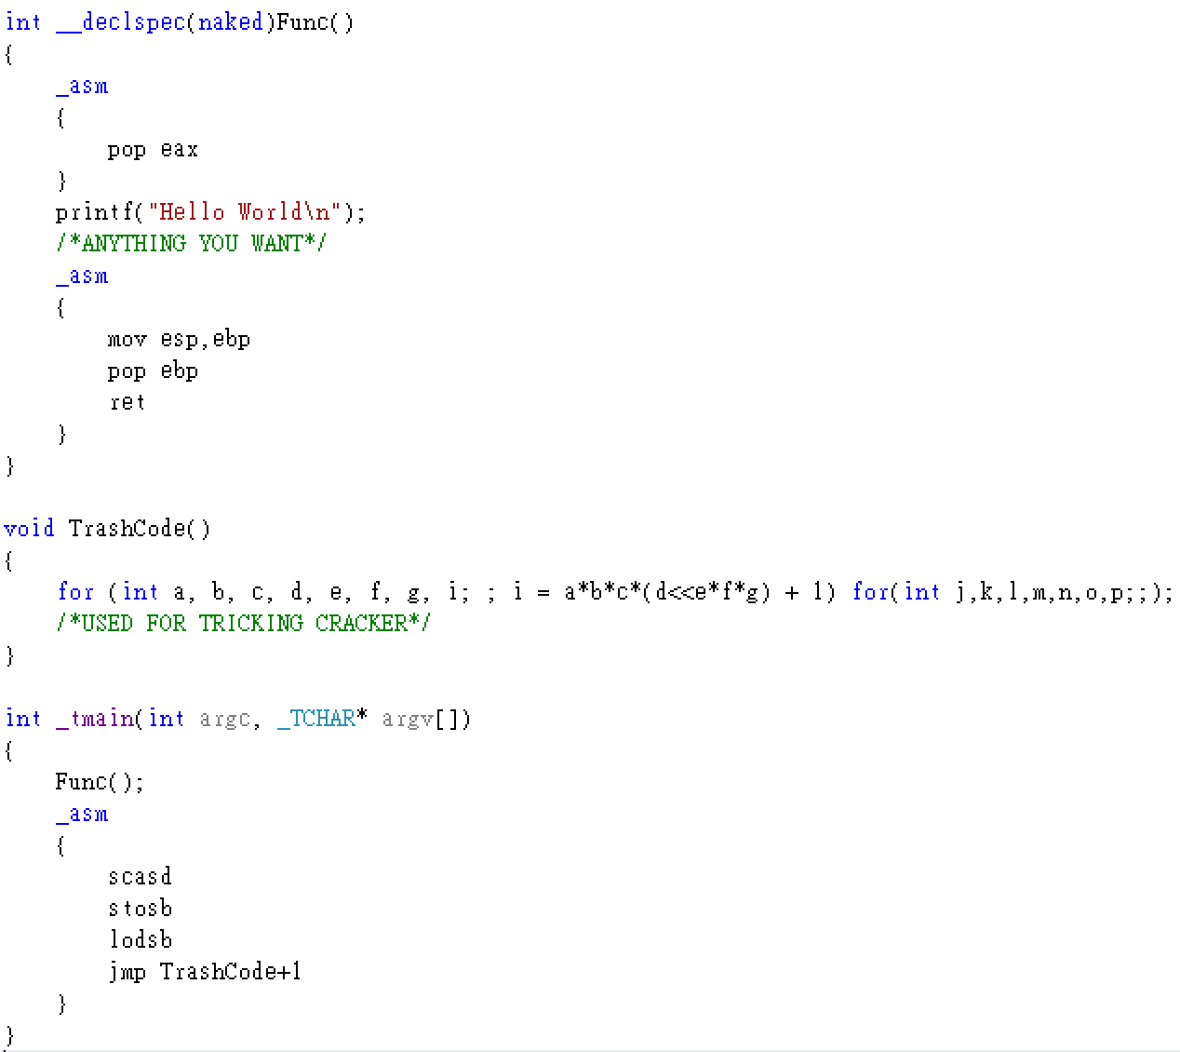

Slide 58
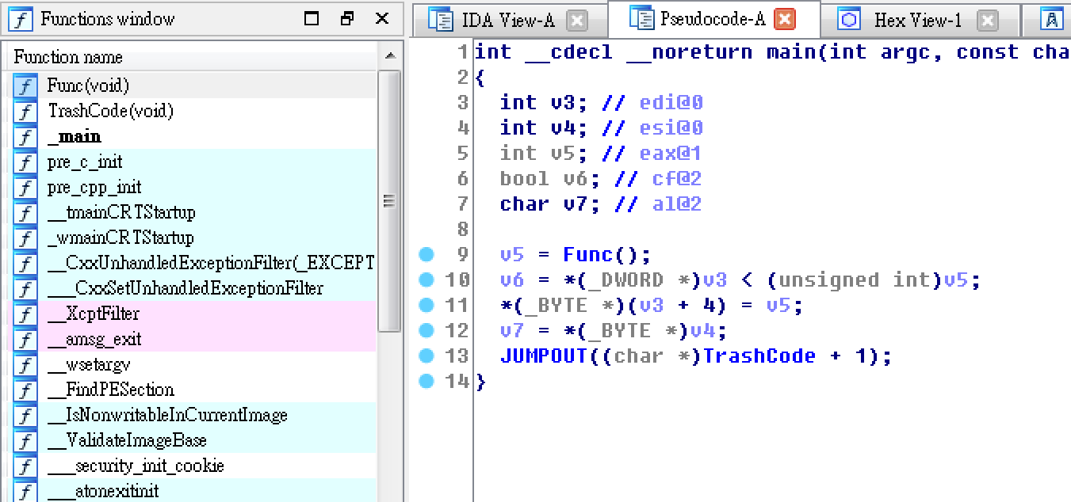

Slide 59


Slide 60

我們要怎麼做出詐欺的Code？

Slide 61


Slide 62
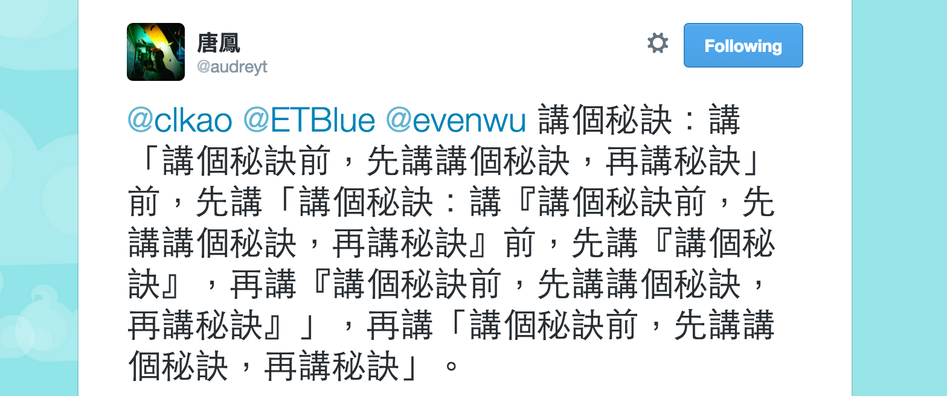

Slide 63
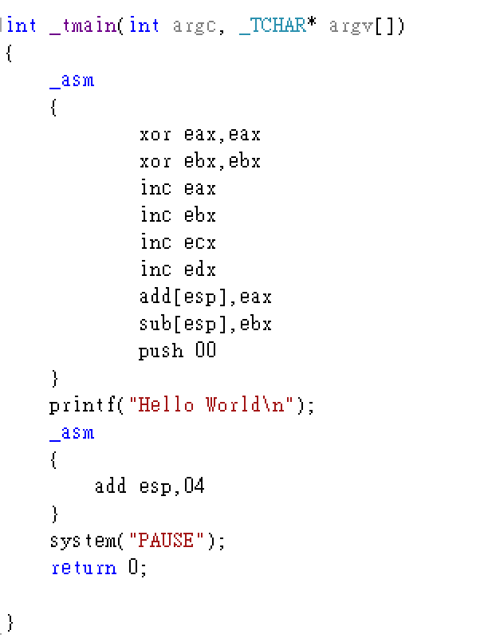

Slide 64
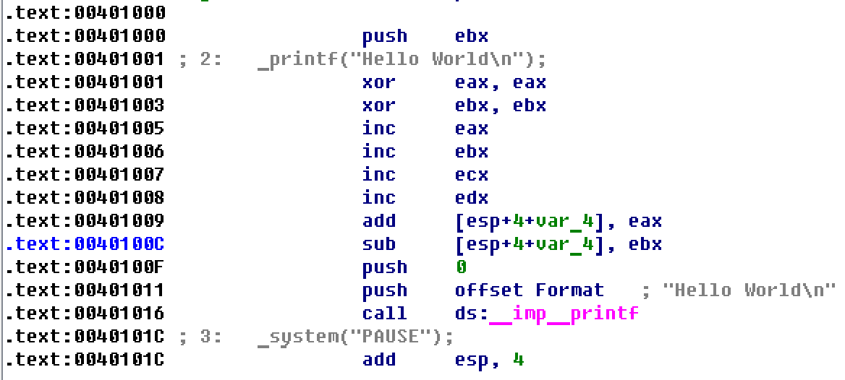

Slide 65
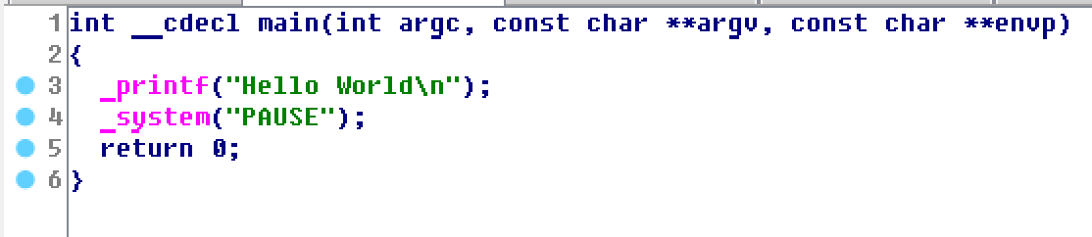

Slide 66
IDA解析小特性：
IDA Pro Decomilper對純暫存器操作不敏感，只對函數內變數之操作敏感。（例如說：eax,ebx,ecx… etc）
IDA Pro 對單個函數反組譯時（回推C）從函數頭開始往下遇到第一個ret或者非迴圈的Jmp即當作函數尾。
但是IDA Pro相當重視Push跟Pop兩指令在函數內對堆棧的變化。（用於確認函數是否平衡堆疊，如果不平衡就直接不做解析了）

Slide 68


Slide 69
IDA解析小特性：
IDA Pro Decomilper對純暫存器操作不敏感，只對函數內變數之操作敏感。（例如說：eax,ebx,ecx,… etc）
咦...
我們的C++內的Try不就是...

Slide 70
push Handler
mov eax, fs:[0]
push eax
mov fs:[0],esp

Slide 71
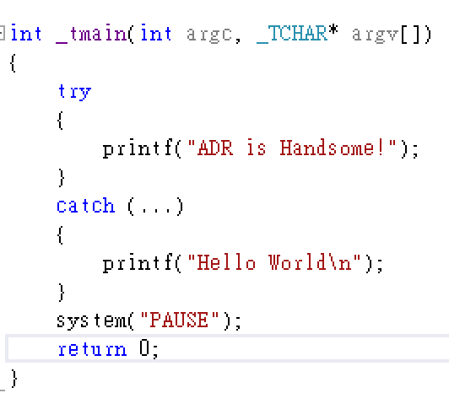

Slide 72
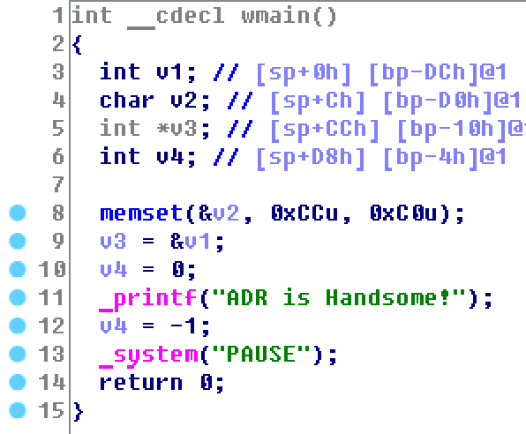

Slide 73
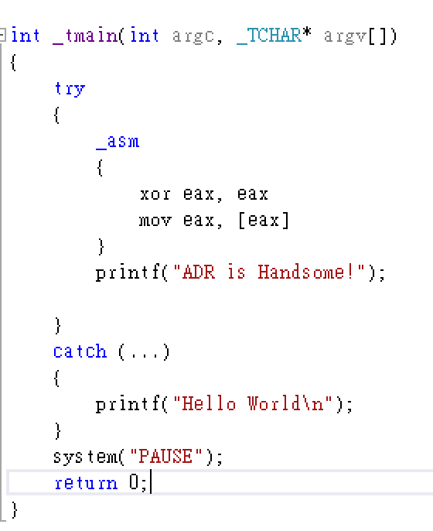

Slide 75
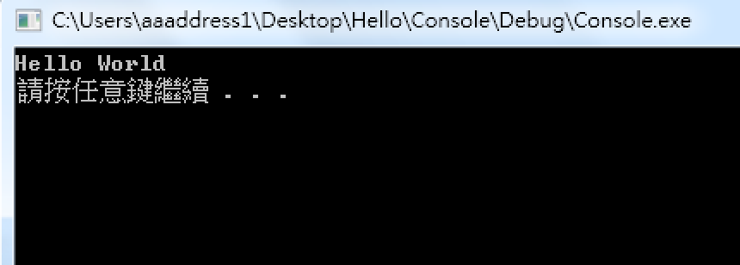

Slide 76
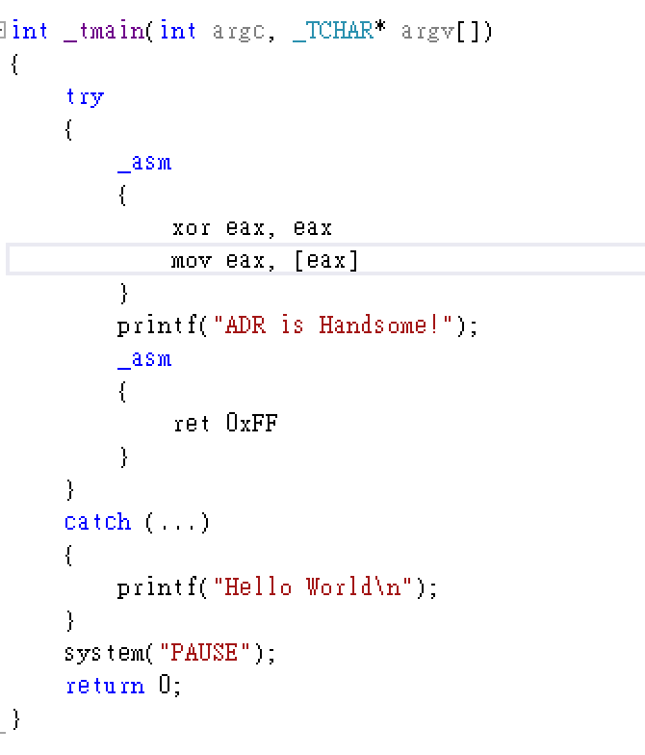

Slide 77
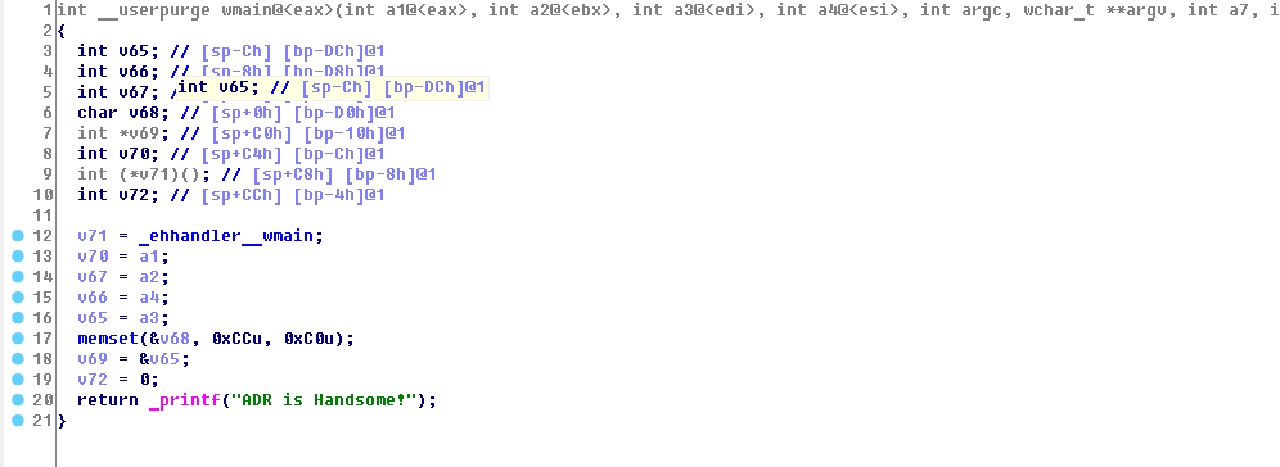

Slide 78
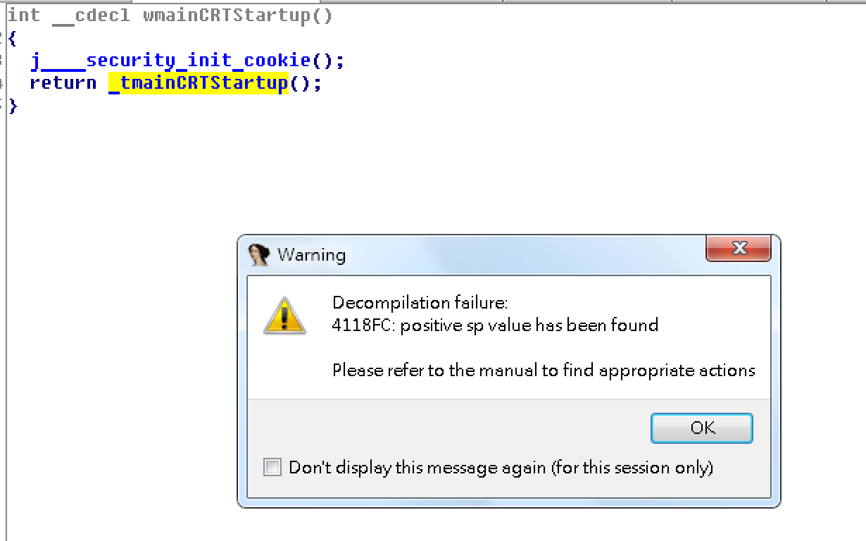

Slide 79
Live Coding

Slide 81
Q&A

